Slide 1
Формирование и оценка естественно-научной грамотности школьников посредством использования заданий с региональным контекстом
Сущностные признаки заданий с региональным контекстом, направленных на формирование и оценку естественно-научной грамотности обучающихся
Горбатова Ольга Николаевна,
кандидат педагогических наук, заведующий кафедрой естественно-научного образования
КАУ ДПО «АИРО имени А.М. Топорова»,
руководитель отделения по естественнонаучным дисциплинам
краевого УМО
11.04.2025

Slide 2
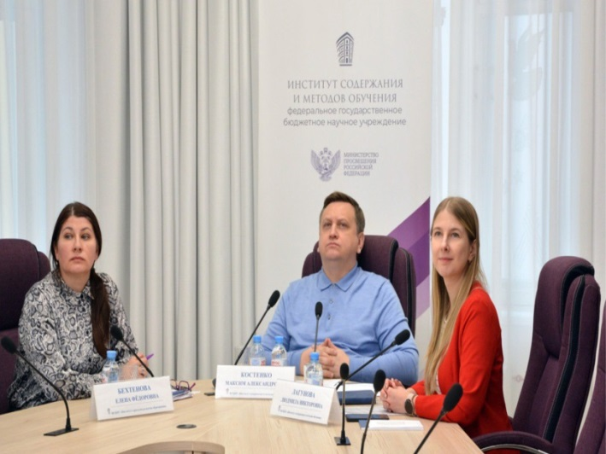
24.12.2024 г. в ИСМО состоялась Всероссийская конференция региональных учебно-методических объединений
по общему образованию
Качество образования – комплексная характеристика образовательной деятельности и подготовки обучающегося, выражающая степень их соответствия федеральным государственным образовательным стандартам
Оценка качества образования осуществляется исходя из:
- норм, установленных федеральном законодательством в отношении системы образования;
- требований ФГОС, установленных в отношении образовательных результатов обучающихся, содержания образования и условий реализации образовательных программ;
- стратегических документов, определяющих государственную политику в сфере социально-экономического развития Российской Федерации;
- потребностей участников образовательных отношений и ключевых факторов, обеспечивающих их удовлетворенность.
Повышение качества естественно-научного образования:
основные направления государственной политики

Slide 3
Указ Президента Российской Федерации от 28 февраля 2024 г. № 145 "О Стратегии научно-технологического развития Российской Федерации"
Зафиксирована необходимость укрепления научно-технологического суверенитета нашей страны

Slide 5
Комплексный план мероприятий по повышению качества математического и естественно-научного образования на период до 2030 года. Распоряжение Правительства РФ
от 19.11.2024 № 3333-р
Повышение качества преподавания ... естественно-научных предметов в государственных и муниципальных общеобразовательных организациях:
увеличено не менее чем на 10 процентов ежегодно количество обучающихся по образовательным программам основного общего и среднего общего образования, изучающих….. естественно-научные предметы углубленно или на профильном уровне;
увеличена до 35 процентов доля выбравших единый государственный экзамен по ... естественно-научным предметам (химии, физике, информатике и биологии) (по сравнению с 2023 годом);
обеспечено повышение квалификации на базе ведущих классических, инженерно-технических образовательных организаций высшего образования и научных организаций, в том числе в форме стажировок, работающих в системе общего и среднего профессионального образования не менее 10000 учителей (преподавателей) математики, физики, химии и биологии по преподаваемому учебному предмету.
Разработан региональный план мероприятий по повышению качества математического и естественно-научного образования на период до 2030 года

Slide 6
Методология и показатели оценки качества общего образования в Российской Федерации
(утв. Минпросвещения России, Рособрнадзором 22.12.2023)
N п/п | Наименование критериев и показателей | Максимальное количество баллов
I | Образовательные результаты
1.2 | Профессиональное самоопределение
1.2.3 | Доля выпускников 11 классов текущего года, выбравших при прохождении государственной итоговой аттестации в качестве экзамена физику, в общей численности выпускников 11 классов текущего года | 3
1.2.4 | Доля выпускников 11 классов текущего года, выбравших при прохождении государственной итоговой аттестации в качестве экзамена химию, в общей численности выпускников 11 классов текущего года | 3
1.2.5 | Доля выпускников 11 классов текущего года, выбравших при прохождении государственной итоговой аттестации в качестве экзамена биологию, в общей численности выпускников 11 классов текущего года | 3
1.2.6 | Доля выпускников 9 классов текущего года, выбравших при прохождении государственной итоговой аттестации в качестве экзамена физику, в общей численности выпускников 9 классов текущего года | 3
1.2.7 | Доля выпускников 9 классов текущего года, выбравших при прохождении государственной итоговой аттестации в качестве экзамена химию, в общей численности выпускников 9 классов текущего года | 3
1.2.8 | Доля выпускников 9 классов текущего года, выбравших при прохождении государственной итоговой аттестации в качестве экзамена биологию, в общей численности выпускников 9 классов текущего года | 3

Slide 7
Как эти вызовы касаются
естественно-научного образования?
Как эти вызовы касаются
естественно-научного образования
В Алтайском крае?

Slide 8
Учитывает и развивает идеи Концепции развития математического образования Российской Федерации (утверждена распоряжением Правительства Российской Федерации от 24 декабря 2013 г. № 2506–р, ред. от 08.10.2020 г.), Концепций преподавания учебных предметов «Физика», «Химия» (утверждены решением Коллегии Минпросвещения России, протокол от 3 декабря 2019 г. № ПК–4вн), «Биология» (одобрена решением федерального учебно-методического объединения по общему образованию, протокол от 29 апреля 2022 г. № 2/22), Концепции преподавания предметной области «Технология» (утверждена решением Коллегии Министерства просвещения Российской Федерации, протокол от 24 декабря 2018 г. № ПК–1вн) в образовательных организациях Российской Федерации, реализующих основные общеобразовательные программы.
Приоритетные направления развития технологий в РФ
− новые технологии – новые материалы, создание систем обработки больших объемов данных, искусственный интеллект;
− энергетика – экологически чистая и ресурсосберегающая энергетика, формирование новых источников, способов генерации, транспортировки и хранения энергии;
− медицина – персонализированная медицина, высокотехнологичное здравоохранение и технологии здоровьесбережения;
− агропромышленный комплекс – высокопродуктивное и экологически чистое агро- и аквахозяйство, создание безопасных и качественных, в том числе функциональных, продуктов питания;
− безопасность – противодействие техногенным, биогенным, социокультурным угрозам и источникам опасности для общества, экономики и государства;
− освоение пространства – интеллектуальные транспортные и телекоммуникационные системы, освоение и использование космического и воздушного пространства, Мирового океана, Арктики и Антарктики.
Где физическая география???

Slide 9
Цель: осуществление технологического просвещения на базе фундаментального математического и естественно-научного образования, образования в области информатики и информационных технологий, организация широкой профориентации на уроках труда (технологии), создание возможностей для повышения заинтересованности молодежи в области науки, технологий и инноваций, формирование устойчивой мотивации подростков к получению научного и инженерного образования.
Технологическое просвещение – это целенаправленная просветительская деятельность образовательной организации по реализации государственной политики укрепления технологического суверенитета страны, направленная на распространение знаний, опыта, формирование умений, навыков, ценностных установок, компетенций в целях интеллектуального и предпрофессионального развития обучающихся, способствующая расширению их научно-технического кругозора, воспитанию устойчивого интереса к проблемам, связанным с естественными и математическими науками, технологиями, инженерией, проектно-конструкторской деятельностью.
Технологическая грамотность – это готовность и способность применять приобретаемые знания, умения и навыки для принятия обоснованных решений по использованию современных технологий в различных сферах человеческой деятельности. Технологическая грамотность основывается на осознании важности и влияния практического аспекта научных знаний на развитие технологий, на идее связи теории с практикой; она включает понимание основ работы технологий. Рассматривается как часть функциональной грамотности обучающихся.
В настоящее время востребован научно-практический характер образования, ориентированный на технологии исследовательской и проектной деятельности обучающихся и направленный на их саморазвитие и самореализацию в условиях современной техносферы.
Ведущие тематики ДПП
Технологическое просвещение в общем образовании (естественно-
научные дисциплины, (труд) технология, математика и информатика).

Slide 10
Функциональная грамотность – необходимый образовательный результат на уровне ООО

Slide 12
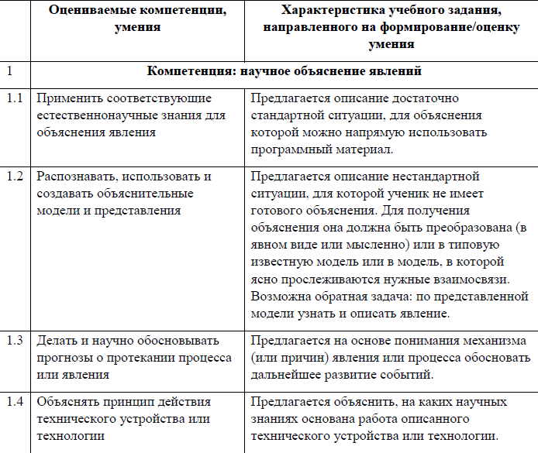
Естественно-научная грамотность

Slide 13
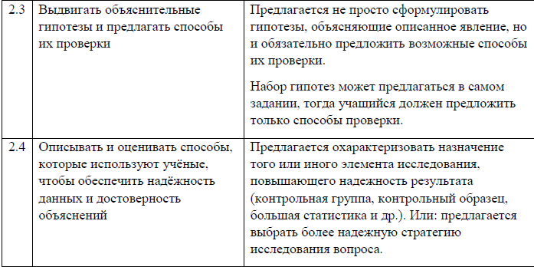
Естественно-научная грамотность

Slide 14
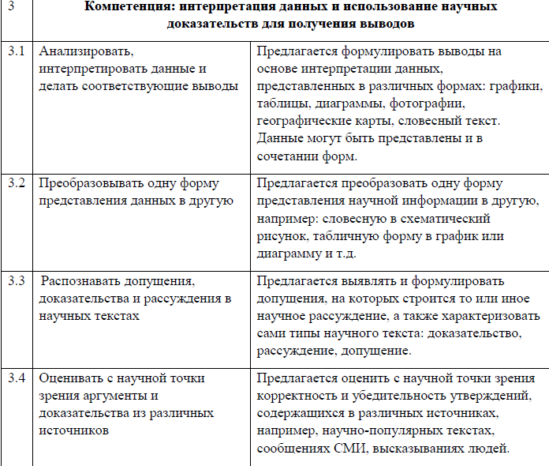
Естественно-научная грамотность
Вывод: формирование естественно-научной грамотности требует не только организации работы школьников со специальными заданиями, но и привлечения их к учебно-исследовательской деятельности

Slide 15
Чем отличаются задания на ЕНГ от традиционно используемых в отечественной школе?
Традиционно задания строятся «от способа к задаче», задания на формирование ФГ – «от задачи к способу»
- так как ЕНГ является ситуативной характеристикой (проявляется в определенной ситуации), поэтому в заданиях представлены ситуации, изложенные в проблемном ключе;
- контекст заданий близок к проблемным ситуациям, возникающим в повседневной жизни (локальный / региональный);
- проблема является внепредметной / межпредметной (то есть, нет заданий исключительно по географии, биологии, физике, химии), а решается с помощью предметных знаний;
- при работе с заданиями школьники должны использовать имеющиеся знания и опыт действий в новых, не учебных ситуациях (не похожих на те, в которых они приобретались), то есть проявлять способность интегрировать и переносить знания и опыт действий;
- позволяют формировать виды деятельности, требующие актуализации естественно-научных знаний, умений, навыков и обеспечивают их применение для решения реальных проблем;
- в заданиях используются, как правило, множественные (составные) тексты. В структуре такого текста «присутствуют несколько источников информации: несколько самостоятельных текстов, связанных единой темой, но по-разному раскрывающих ее». Множественный (составной) текст может быть «составленным из текстов разных авторов, разных форматов и жанров;
- тексты заданий, как правило, предполагают приложение читательских умений, осуществления базовых логических действий (сравнение, анализ, синтез, классификация, аналогия и др.);
- задания нетипичны, их сложно выполнить с помощью привычного алгоритма;
- задания могут не иметь единственного верного ответа (допускаются альтернативные ответы);
- задания чаще являются комплексными, то есть состоящими из подзаданий, которые объединяет одна проблемная ситуация;
- задание позволяет оценить, как учащиеся могут использовать имеющиеся естественно-научные знания и умения для решения реальной проблемы, демонстрируют способность выбрать способ действия и материал, адекватный стоящей проблеме.
Назовем «базовый индикатор» задания на ЕНГ: если задание «очистить» от контекста, то теряется смысл задания / теряется смысл работы над заданием

Slide 16
Задание с региональным контекстом на формирование и оценку естественно-научной грамотности - это задание, направленное на формирование / оценку сформированности компетенций естественно-научной грамотности и основанное на проблемных ситуациях регионального содержания
Таблица 1. Назначение и характеристика структурных компонентов задания с региональным контекстом
Таблица 2. Потенциал раздела «Содержание обучения» ФРП учебных предметов «Биология», «География», «Физика» и «Химия» для проектирования заданий с региональным контекстом на формирование и оценку естественно-научной грамотности обучающихся основной школы (5-8 классы)
Варианты моделей содержания подзаданий, составляющих комплексные задания с региональным контекстом
Опубликована 12 марта 2025 г.

